Slide 1





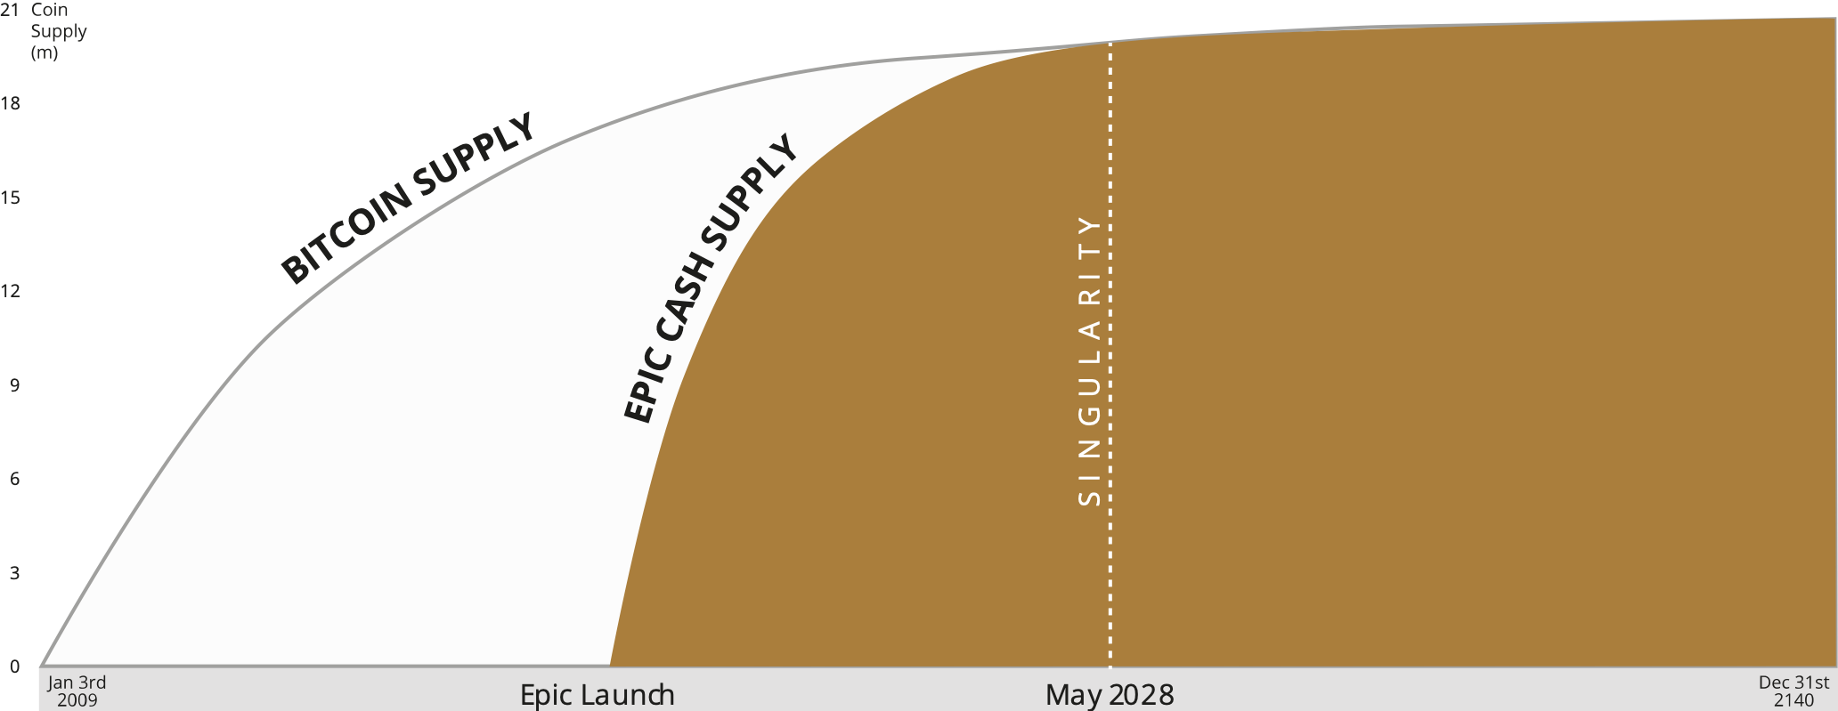








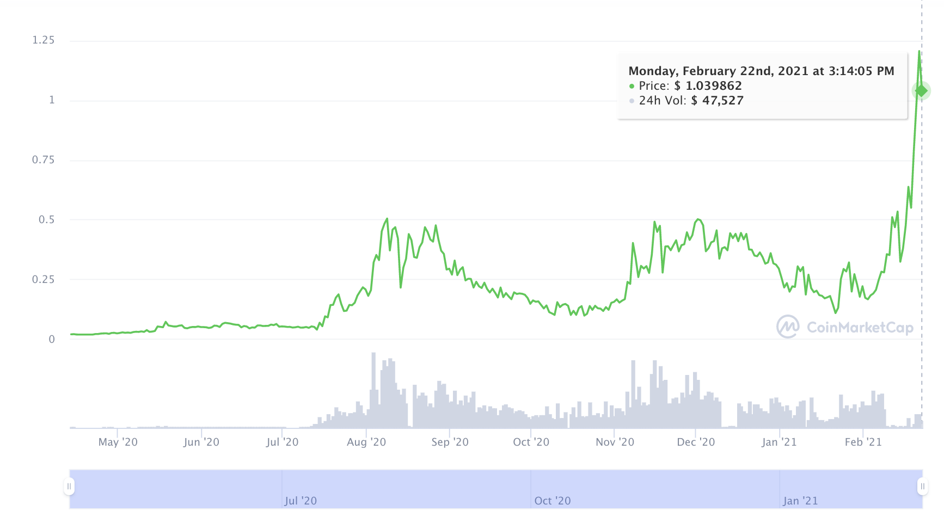





공정한
블록체인 100% PoW 채굴
NO ICO
NO PREMINE
NO VC’s
NO COMPANY
EPIC은 2019년 9월에 시작됐으며 모든 운영이 자원 봉사로 이루어져 있는 커뮤니티 프로젝트입니다
21M MAXIMUM SUPPLY DEC 2140
100% 프라이빗 거래
Mimblewimble 기술 기반
지갑 주소
비공개
수량/금액
비공개
비트코인 표준 통화 정책
누구나 채굴 할 수 있습니다
60% 범용 CPU, AMD/Intel
* 혁신적인 스마트 폰 채굴 기능 2021년에 출시 예정
38% 표준 GPU, AMD/NVIDIA
2% 전문 ASIC
자세히 알아보기
상장 되어있는 거래소:
커뮤니티:
Uniswap
t.me/EpicCash
Vitex
@EpicCashTech
Citex
Epic Cash
Epic on a page v03 Feb 2021

